Slide 1
TIẾNG VIỆT 2
Tập 1
Tuần 10
Bài viết 2: Viết về một ngày
đi học của em

Slide 2

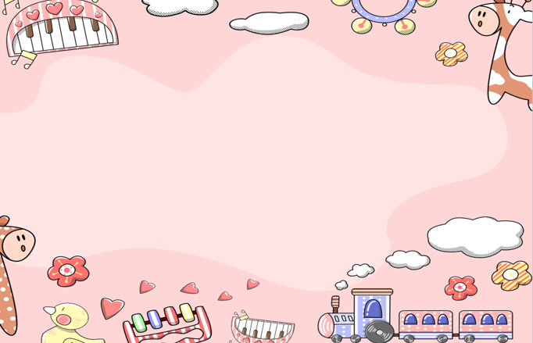
KHỞI ĐỘNG
Nghe bài hát: Em đến trường

Slide 3
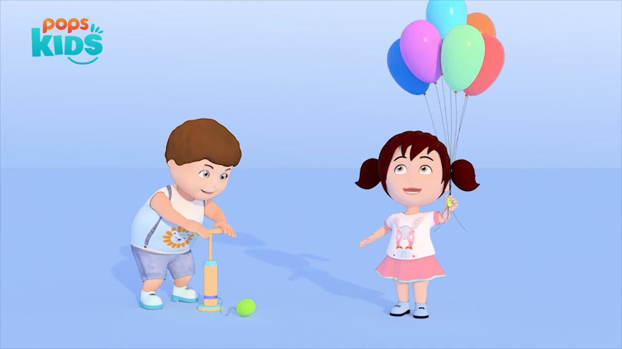

Slide 4
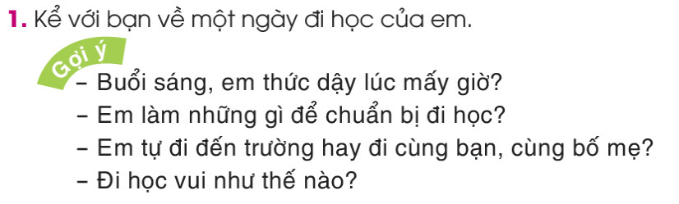
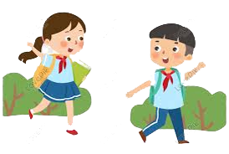
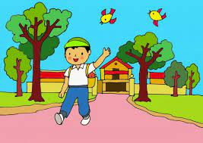
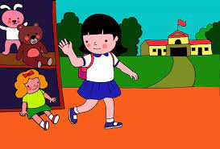
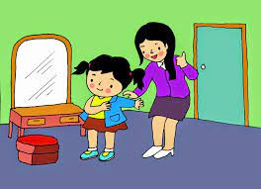
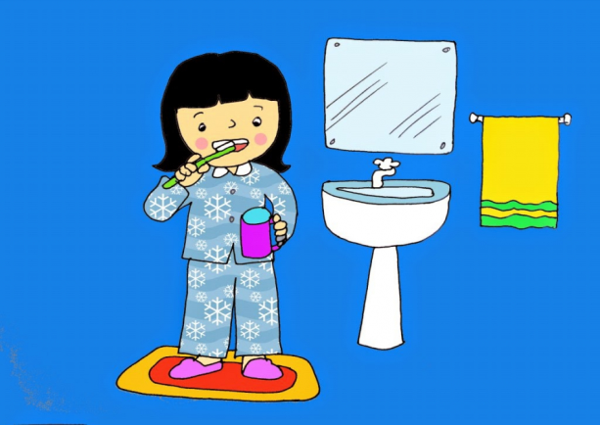

Slide 5
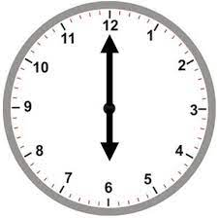
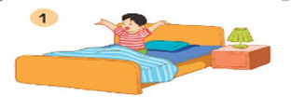
Kể lại một ngày đi học của em
- Buổi sáng em thức giấy lúc mấy giờ?
- Buổi sáng em thức giấy lúc 6 giờ.

Slide 6
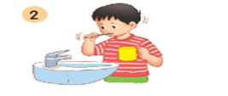
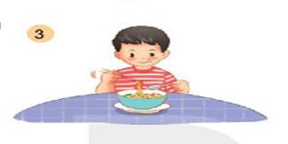
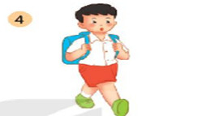
Kể lại một ngày đi học của em
- Em làm những gì để chuẩn bị đi học?
- Em đánh răng rửa mặt xong, ăn sáng, chuẩn bị sách vở để đi học.

Slide 7
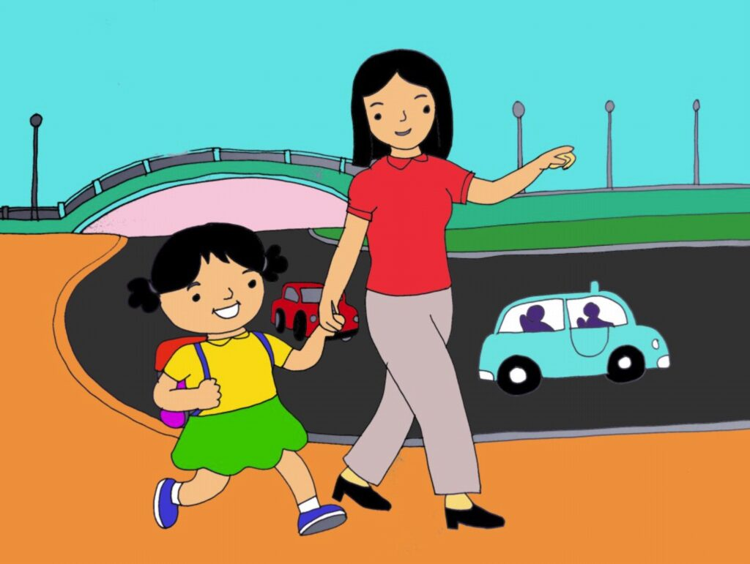
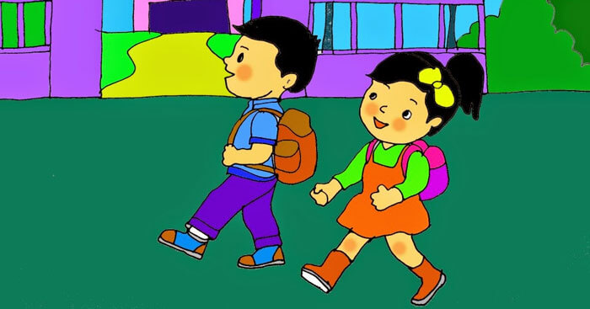
Kể lại một ngày đi học của em
- Em tự đi đến trường hay đi cùng bạn, cùng bố mẹ?
- Em cùng bạn tới trường.
- Em tự đi tới trường.
- Mẹ đưa em tới trường.

Slide 8

Kể lại một ngày đi học của em
- Đi học vui như thế nào ?
- Tới trường tớ được học tập nhiều điều lí thú. Tớ còn được gặp gỡ thầy cô, bạn bè. Lúc nào tớ cũng thấy đi học rất vui.

Slide 9
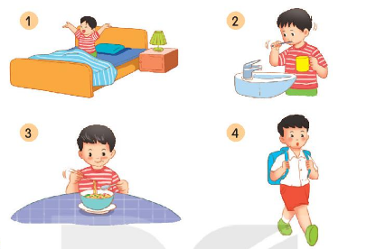

Viết 4-5 câu về một ngày đi học của em.
Buổi sáng, em thức dậy lúc sáu giờ. Sau khi đánh răng rửa mặt xong, em chuẩn bị sách vở, quần áo và ăn sáng. Đúng bảy giờ, em sẽ được mẹ đưa đến trường. Chúng em bắt đầu học từ bảy giờ ba mươi phút. Giữa giờ, chúng được nghỉ giải lao khoảng mười lăm phút. Qua mỗi tiết học, em đã học thêm nhiều kiến thức mới. Buổi chiều, sau khi tan học, em cùng với các bạn trong xóm đi đá bóng. Một ngày đi học của em đã trôi qua thật ý nghĩa.

Slide 10

Học sinh viết bài vào vở

Slide 11
Viết về một ngày đi học của em
Một ngày đi học của em trôi qua rất ý nghĩa. Buổi sáng, em thức dậy thật sớm để vệ sinh cá nhân. Sau đó, em sẽ chuẩn bị sách vở, mặc quần áo đồng phục và ăn sáng. Đến bảy giờ kém mười lăm, bố sẽ đưa em đến trường. Buổi học bắt đầu vào bảy giờ ba mươi phút. Hôm nay, lớp chúng em sẽ được học Toán và Thể dục. Đó là hai môn học mà em yêu thích nhất. Một ngày ở trường trôi qua rất nhanh. Em cảm thấy rất thích đi học.

Slide 12
Viết về một ngày đi học của em
Hôm nay là thứ sáu, ngày cuối cùng trong tuần. Buổi sáng, em dậy từ sớm để đánh răng rửa mặt và tập thể dục. Sau khi ăn sáng, em sửa soạn sách vở, mặc bộ đồng phục thơm tho. Đúng bảy giờ, mẹ đưa em đến trường. Lớp học bắt đầu từ bảy giờ ba mươi phút. Các tiết học diễn ra vô cùng sôi nổi, thú vị. Cuối giờ chiều, lớp em tổ chức sinh hoạt lớp để tổng kết thi đua cuối tuần. Mười sáu giờ ba mươi phút, buổi học kết thúc. Em trở về nhà trong niềm hân hoan vì một tuần học hiệu quả đã kết thúc.

Slide 13
Viết về một ngày đi học của em
Từ thứ hai đến thứ sáu hằng tuần, em đều thức dậy từ rất sớm. Sau khi vệ sinh cá nhân xong, em mặc đồng phục. Em ăn sáng khoảng mười lăm phút rồi được mẹ đưa đến trường. Buổi sáng, chúng em có bốn tiết học. Mười giờ ba mươi phút, chúng em sẽ được nghỉ để ăn trưa và ngủ trưa. Buổi chiều sẽ bắt đầu học từ hai giờ. Các tiết học buổi trôi qua rất nhanh. Đến bốn giờ hai mươi phút chiều thì buổi học kết thúc. Một ngày đi học thật là vui vẻ.

Slide 14
Hoc10 chúc các em học tốt!

